Slide 1
第十章 压杆稳定问题（4）
第四十六讲知识点
压杆稳定条件
折减弹性模量理论
压杆的合理设计

Slide 2
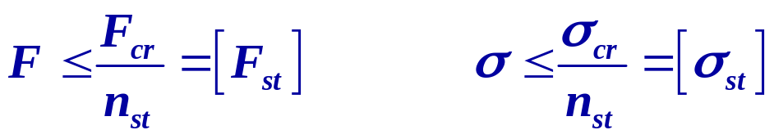



§10-5 压杆稳定条件与合理设计
一、 稳定条件
：稳定许用压力
：稳定许用应力
：稳定安全因数
☞ 选择稳定安全因数时，除了遵循确定强度安全因数的一般原则外，还应考虑加载偏心与压杆初曲等因素。一般：稳定安全因数 > 强度安全因数。

Slide 3
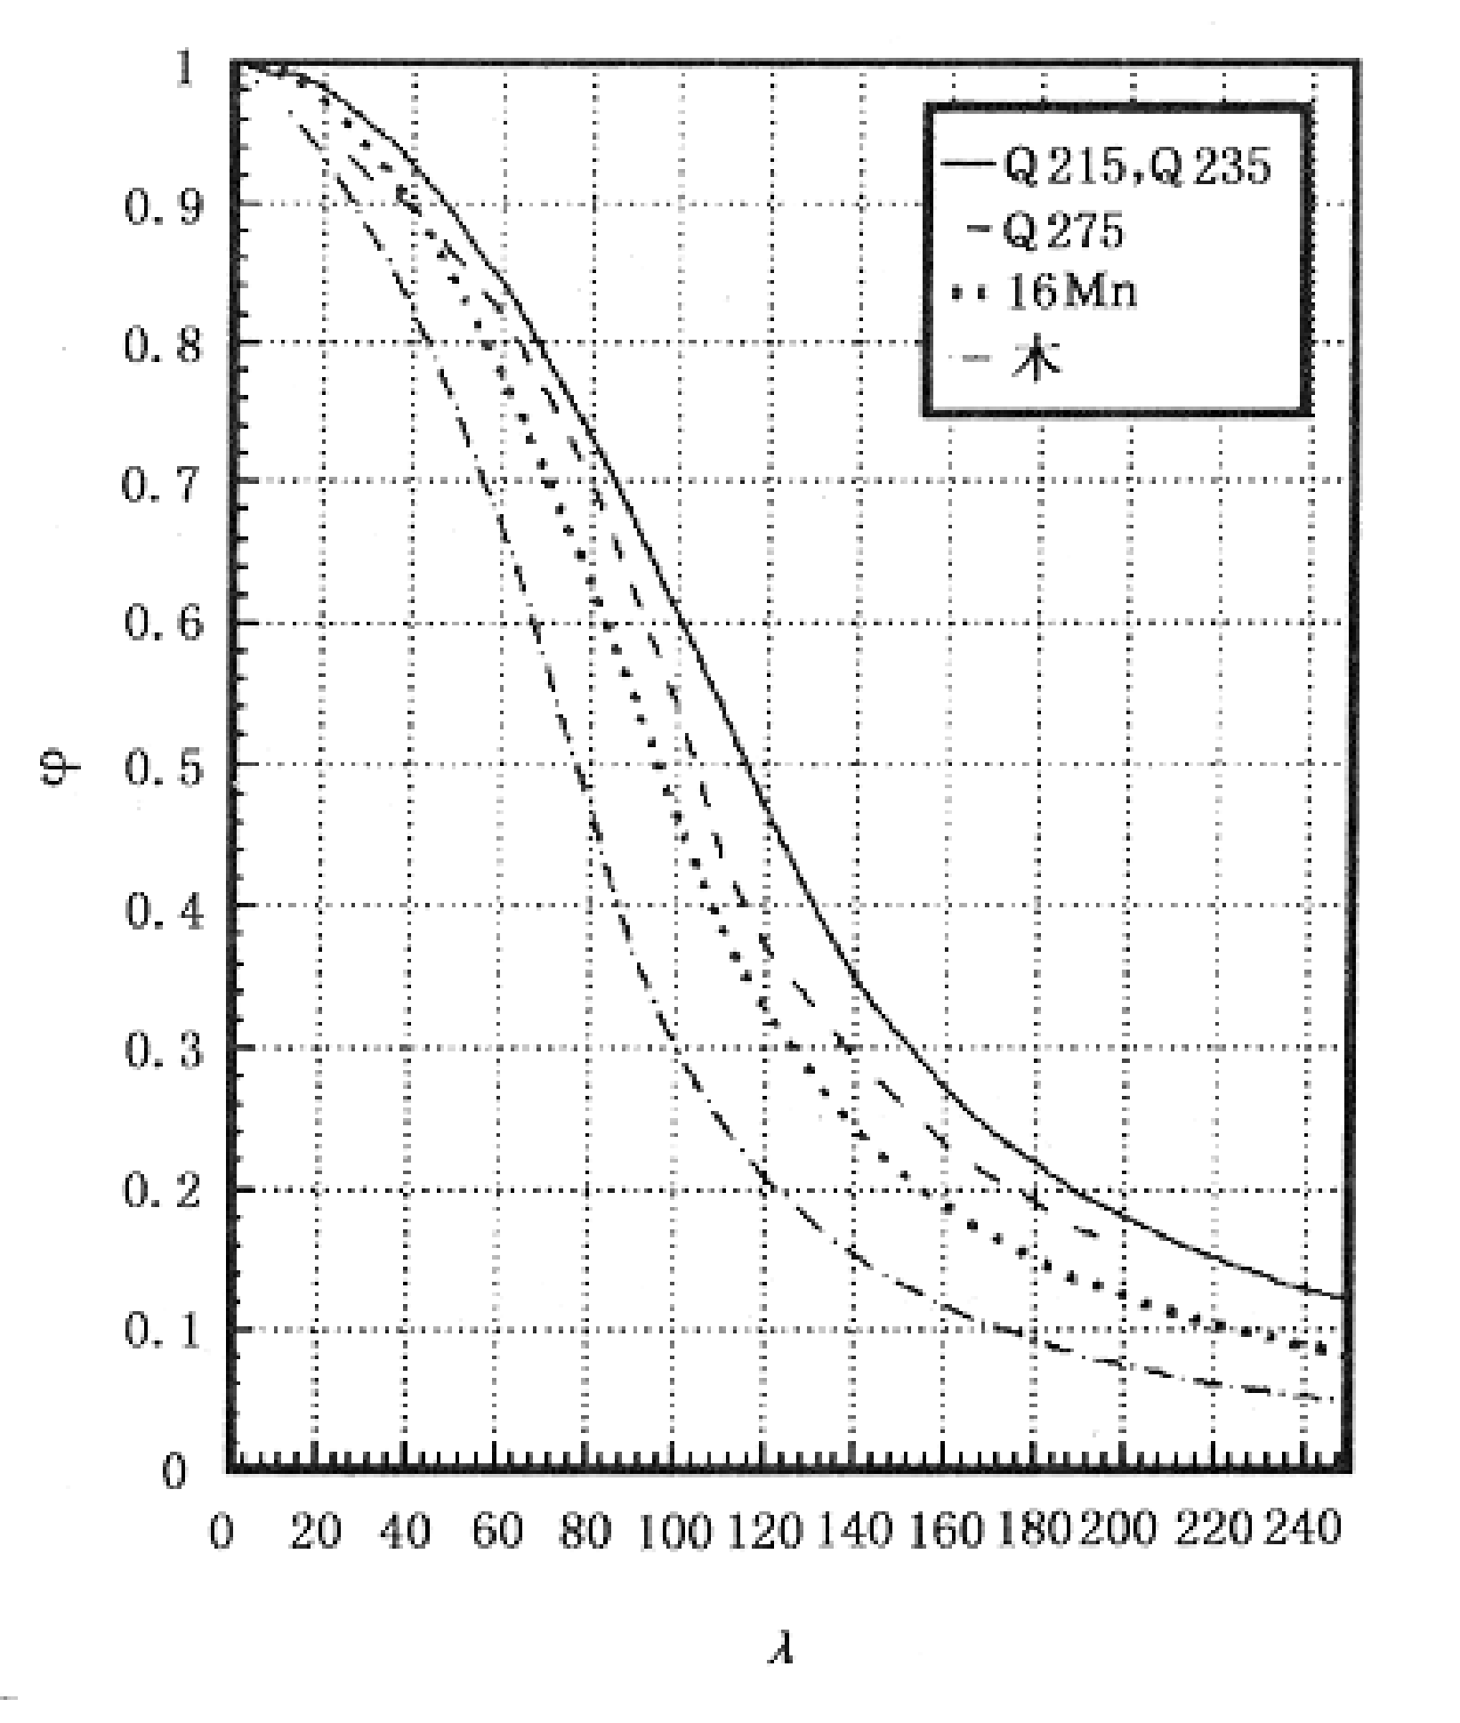





二、 折减系数法
 稳定许用应力
[σ]－许用压应力
－折减系数或稳定系数
 压杆稳定条件
曲线

Slide 4
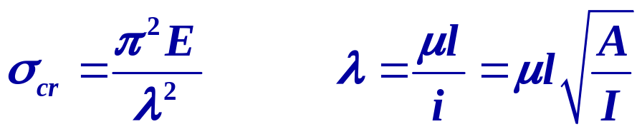


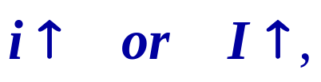

三、压杆的合理设计
1. 合理截面形状：
依据： 欧拉公式
经验公式
临界应力总图
 选择惯性矩较大的截面形状
 注意失稳的方向性

Slide 5
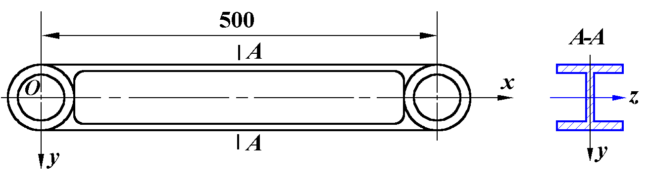

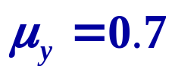
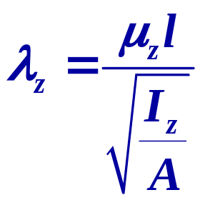
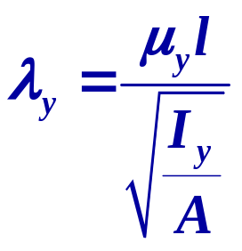
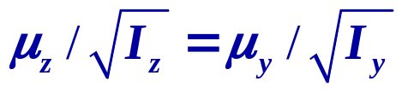
 注意失稳的方向性
在x-y平面失稳
在x-z平面失稳
μ_{z}>μ_{y}，设计I_{z}>I_{y}; 等稳定设计：

Slide 6











例6： 大柔度立柱，
刚性板，失稳时结构如何运动？
可能的失稳形式
实际发生的失稳形式
截面

Slide 7
2.合理选择材料：
依据： 欧拉公式
大柔度压杆： E 较高的材料， σ_{cr} 也高，各种钢材（或各种铝合金）的 E 基本相同
高强度钢一般不提高E，从而不提高结构稳定性
钢与合金钢:E =200 ~ 220GPa
铝合金:E =70 ~ 72GPa
中柔度压杆： 强度较高的材料， σ_{cr} 也高
小柔度压杆： 按强度要求选择材料

Slide 8
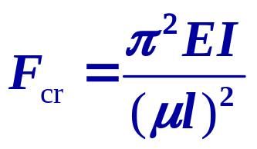
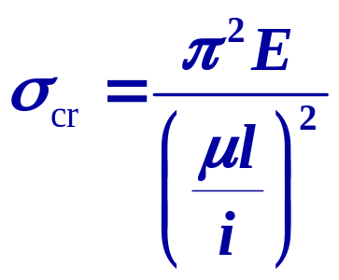
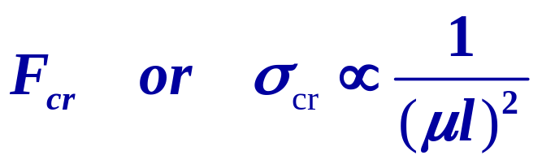
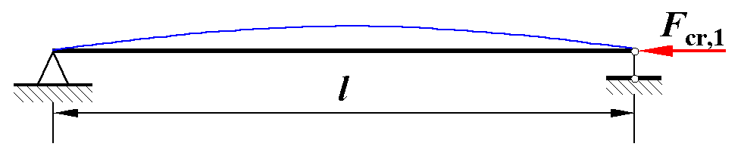
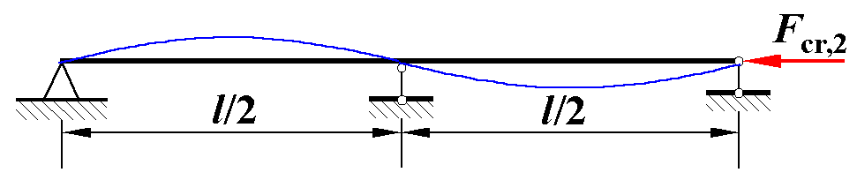
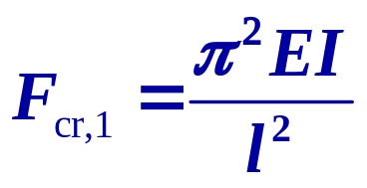
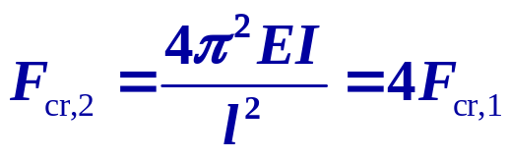
3.合理安排压杆约束与杆长:
依据： 欧拉公式

Slide 9
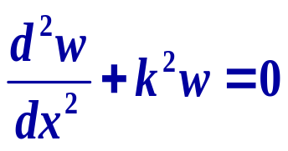
4.稳定性是整体量，可以不计局部削弱，局部加强也收效甚微
依据：压杆稳定微分方程
F
的积分解答是整体量
课后讨论题
试比较梁的合理强度设计、合理刚度设计、压杆的合理稳定性设计。
合理设计依据，
三者的共同或相似处，
三者的不同处。

Slide 10


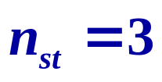
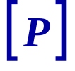



例：梁
，长l=2m,截面正方形，边长b=150mm，
柱AB截面圆形、直径d=36mm, 长l’=0.8m, λ_{p}=99.3, λ₀=57，
经验公式
，
，两端铰支，求许可载荷
P
求解思路：
对梁AB进行强度分析，
对压杆CD进行稳定性分析，
取两许可载荷较小者。
C
A
B
d
。
D
b
b

Slide 11
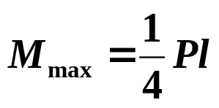
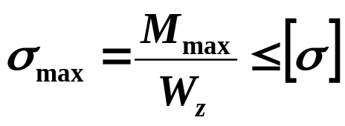
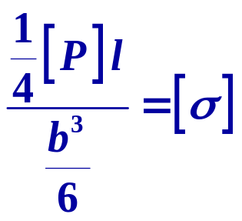
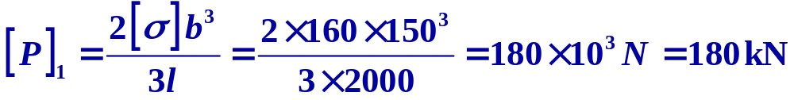
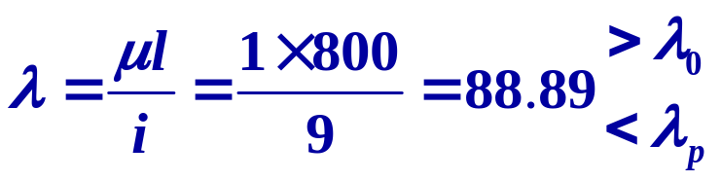
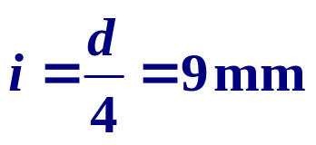
解：(1)对梁的强度分析
P
C
B
A
d
D
b
b
(2)对柱AD的稳定性分析
对柱采用中柔度杆公式计算

Slide 12

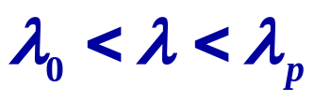
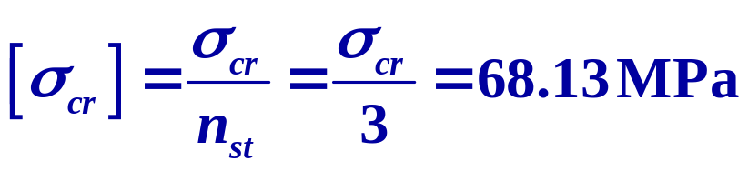
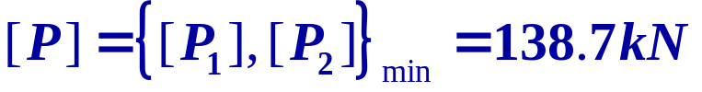
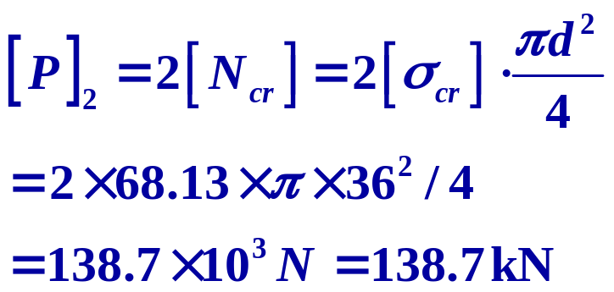
P
C
B
(2)对柱采用中柔度杆公式计算
A
d
D
b
b
注意：
对压杆，必须先判断是大柔度、中柔度、还是小柔度杆，才能选用合适的公式计算。

Slide 13
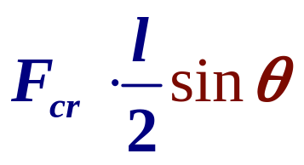
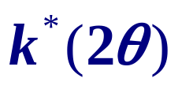

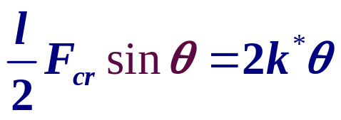
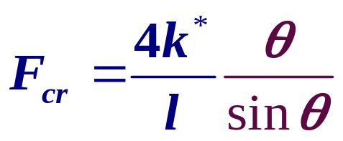
四、大挠度理论与实际压杆
1. 简化模型：刚杆-扭簧系统，弹簧常数k*
F
驱动力矩（大变形）：
A
恢复力矩：
由平衡条件：
F
M_{B}
B
B
θ
C
C
F

Slide 14
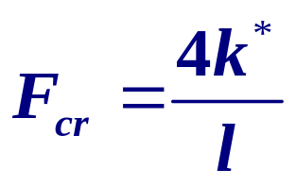

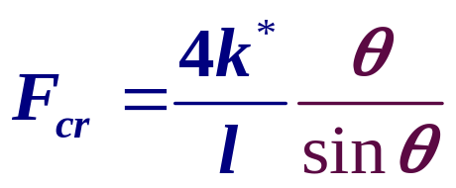

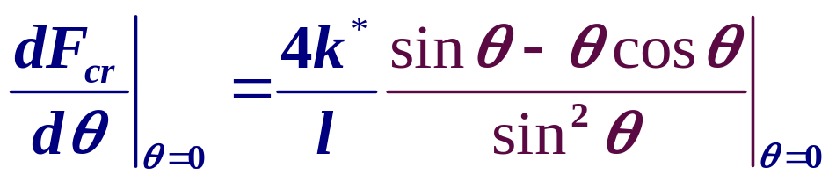


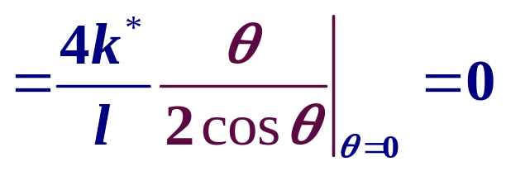
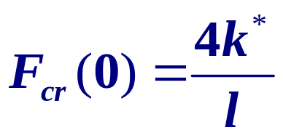
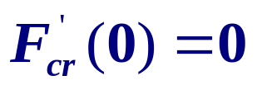
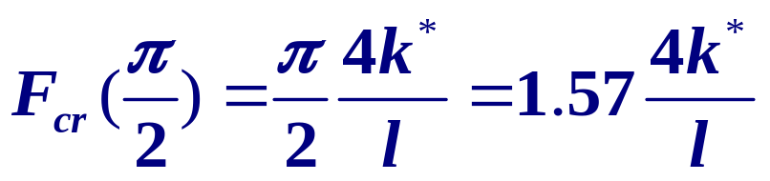
简化模型小挠度理论
B
简化模型大挠度理论
A
C
大变形理论
小变形理论
O
实际临界载荷不是随遇平衡
小变形理论给出合理简化

Slide 15

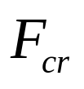
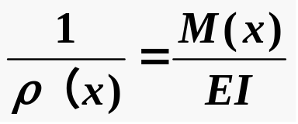
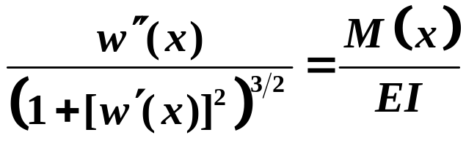

2.大挠度理论与实际压杆
B
精确压杆稳定微分方程
A
（求解大挠度问题）
C
D
大挠度理论
小挠度理论
实验结果
O
理想压杆小挠度理论与大挠度理论及实验结果比较
由大挠度理论，F=1.015F_{cr}, w_{max}=0.11l.
比较显示了理想压杆小挠度理论的实际意义。

Slide 16



类比法的应用
例1： 试用类比法求临界载荷
A
B
解（1）失稳曲线特征分析：
两端转角为零，A端允许水平位移，B端允许垂直水平位移。
（2）类比方式
类比长为2l 的两端固支杆。

Slide 17

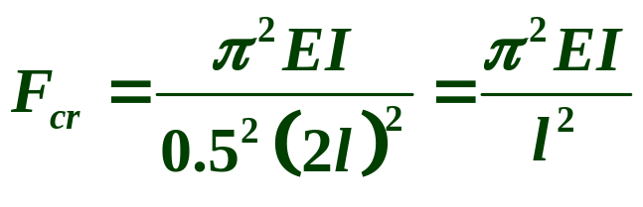

例1： 试用类比法求临界载荷
（2）类比方式
类比长为2l 的两端固支杆。
（3）关键
寻找与已知失稳载荷的杆中受力相同的杆段。

Slide 18
作业
10-13，14，15，18

Slide 19
谢谢

